Slide 1
Music Recommendation Using PLM sentiment classification
계원재 김두현 신인섭 장건호

Slide 2
목차
Task 소개 및 필요성
Model with dataset 1. dair-ai/emotions
Model with dataset 2. go_emotions
Model with dataset 3. 감성 대화 말뭉치

Slide 3
Task
가사의 감정 분석을 통한 음악 추천
Notes:
우선 연구 내용 이전 배경부터 간단히 설명

Slide 4
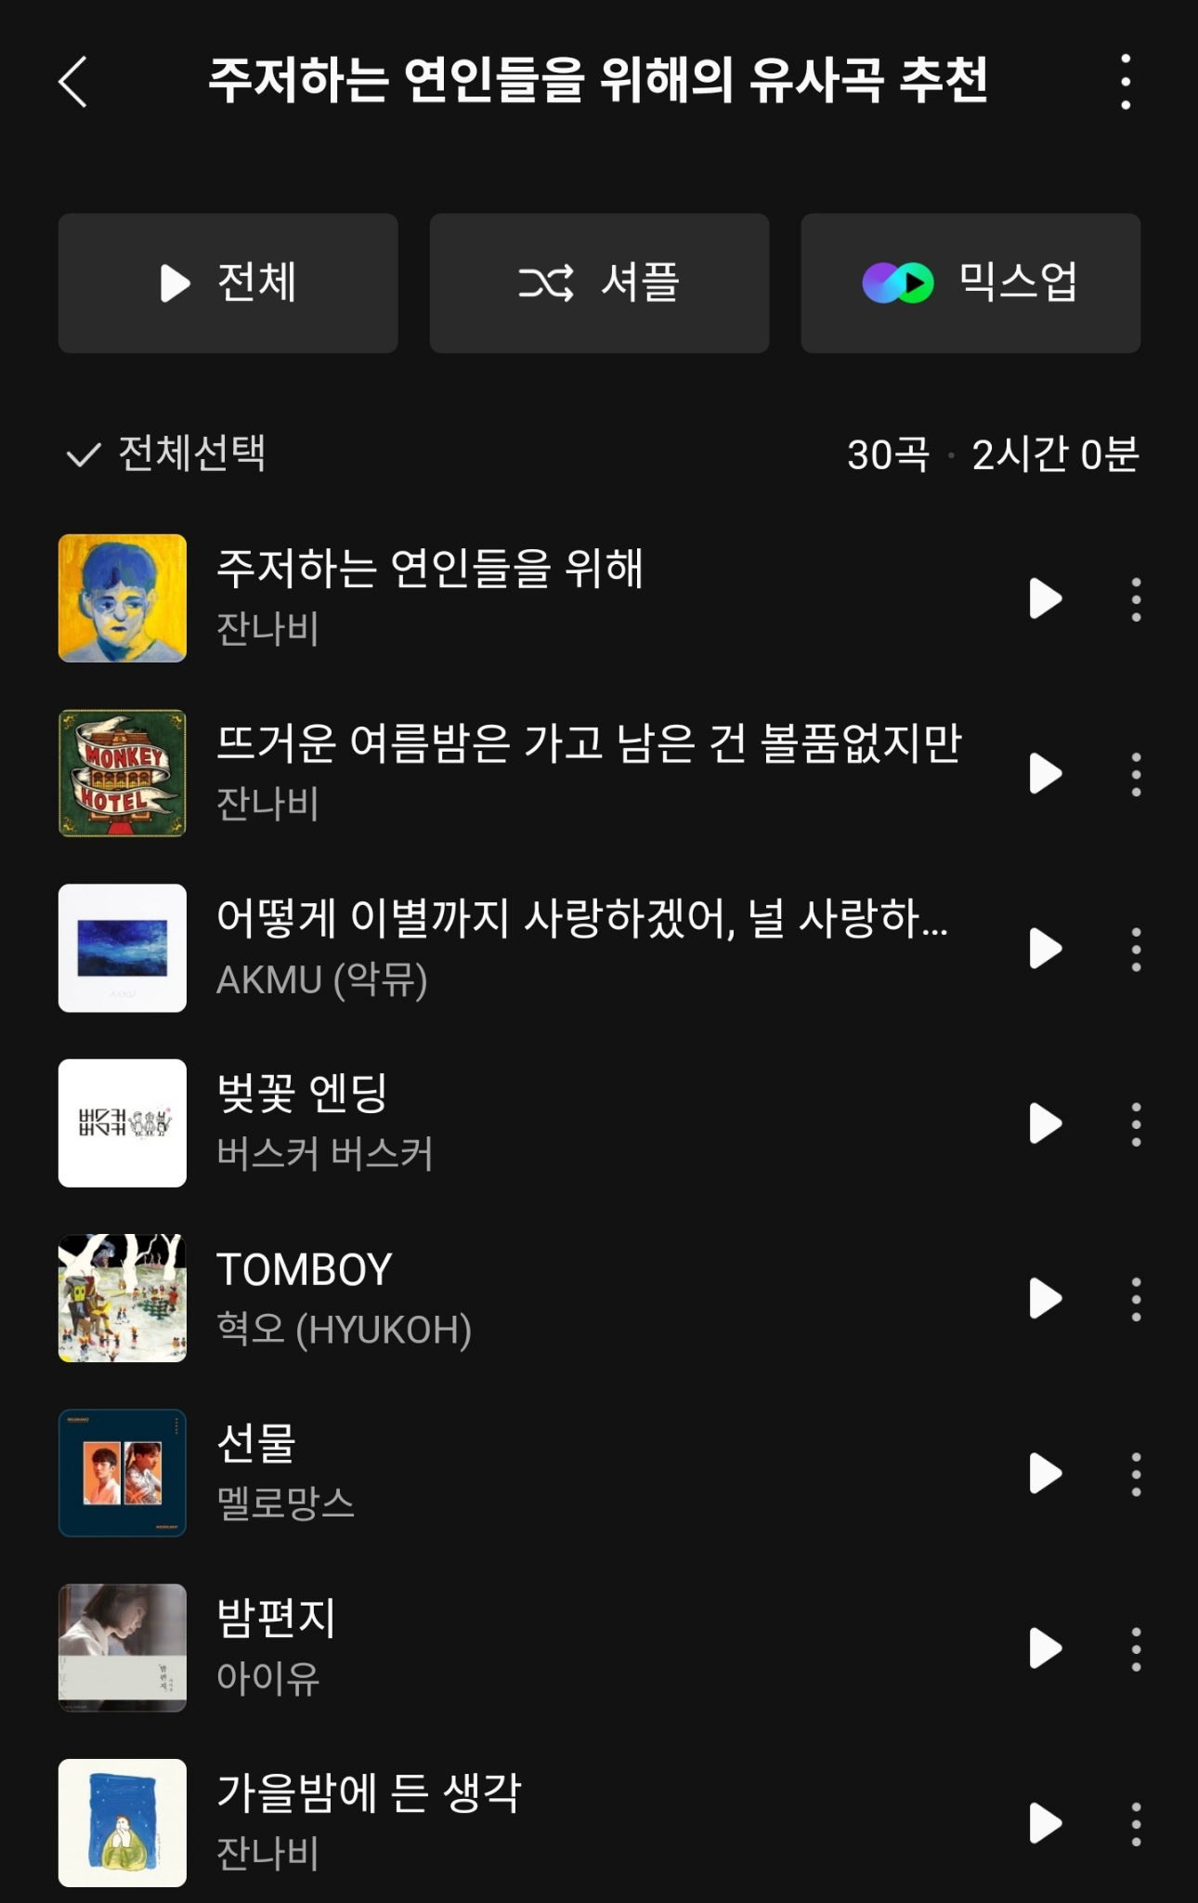
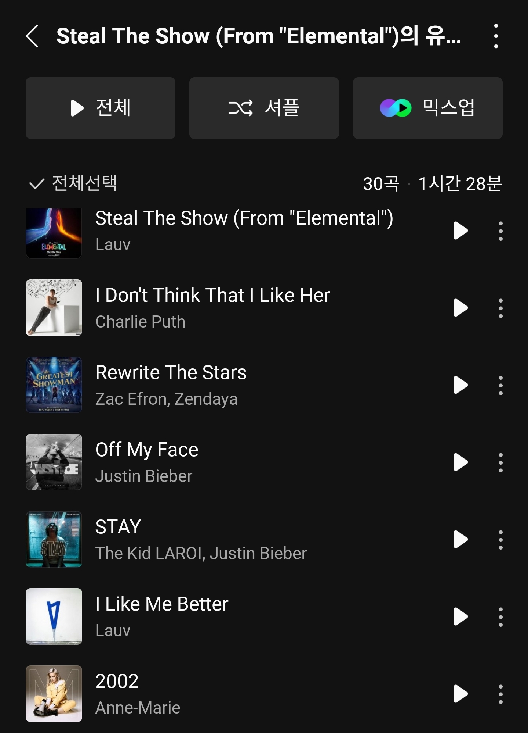
기존 음악 추천 시스템의 한계
동시대 음악 위주 추천
추천 장르 다양성 부족
메타 데이터에 의존
아티스트, 유저 정보
Notes:
- 많이 사용되는 음악 추천 시스템의 예시
- 나름 괜찮 … 하지만
- 아티스트, 유저 등의 메타 데이터 의존율이 높음
- 따라서, 추천곡의 시대, 분위기, 장르 다양성 부족

Slide 5
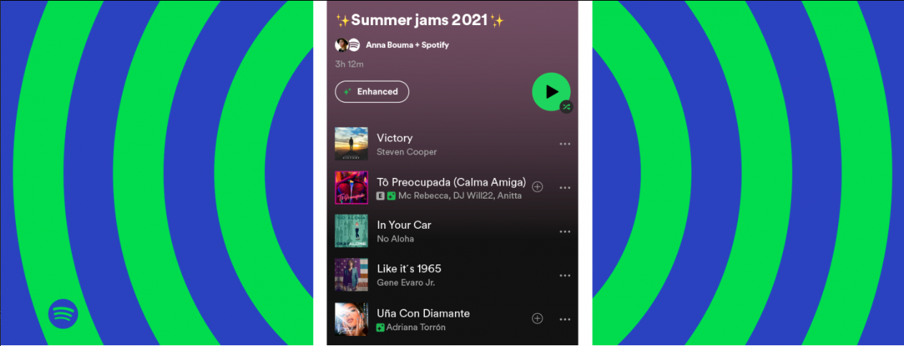
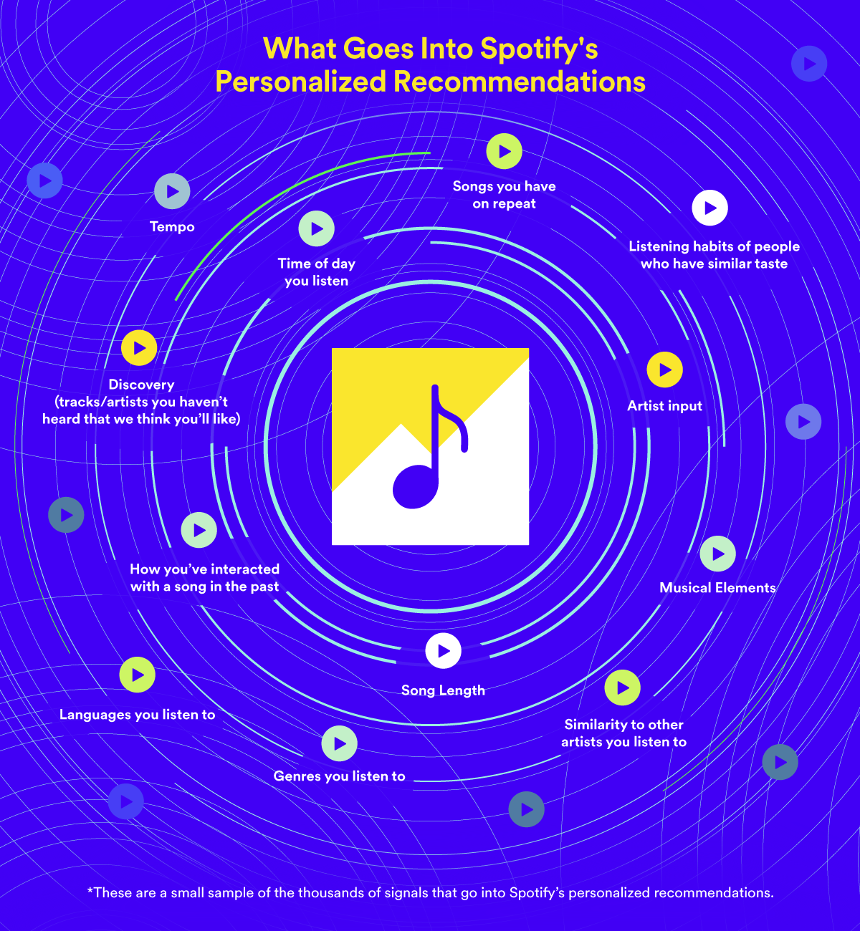
Spotify 음악 추천 알고리즘
Spotify 활용 패턴 (빈도, 시간대, 요일 등)
사용자의 국적 및 언어
유사 사용자들의 선호곡
템포 (박자), 길이
“Musical Elements”
Notes:
많은 분들이 써봤을 스포티파이 음악 추천. 어떻게 추천? 조사
업계비밀 (미공개).
블로그 등 홍보 자료를 참고:
- Spotify 활용 패턴 (빈도, 시간대, 요일 등)
- 사용자의 국적 및 언어
- 유사 사용자들의 선호곡
- 템포 (박자), 길이
- “Musical Elements”
등 활용
앞서 언급했듯 메타 데이터 사용율 높음
---
조금이라도 상세히 알고자 …

Slide 6
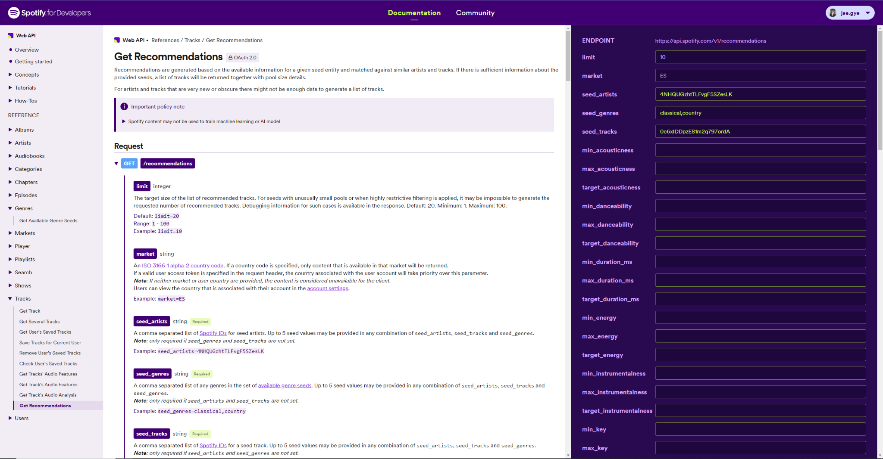
Spotify 음악 추천 알고리즘
Spotify 곡 추천 Web API
…
https://developer.spotify.com/documentation/web-api/reference/get-recommendations
Notes:
조금이라도 상세히 알고자 Spotify Web API 페이지 확인
(사진) 그 중 음악 추천 관련 페이지 입니다.
---
배운 내용을 간단히 요약하자면

Slide 7
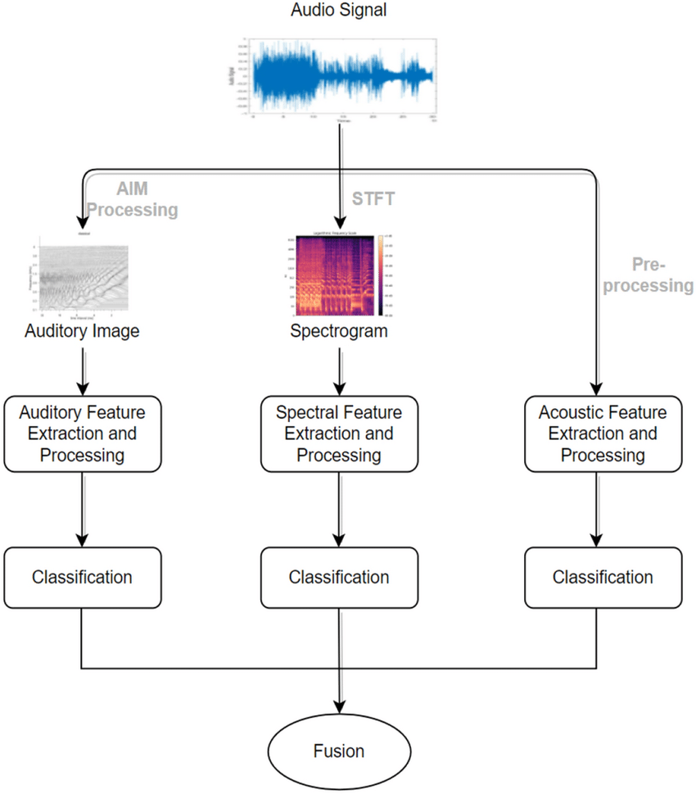
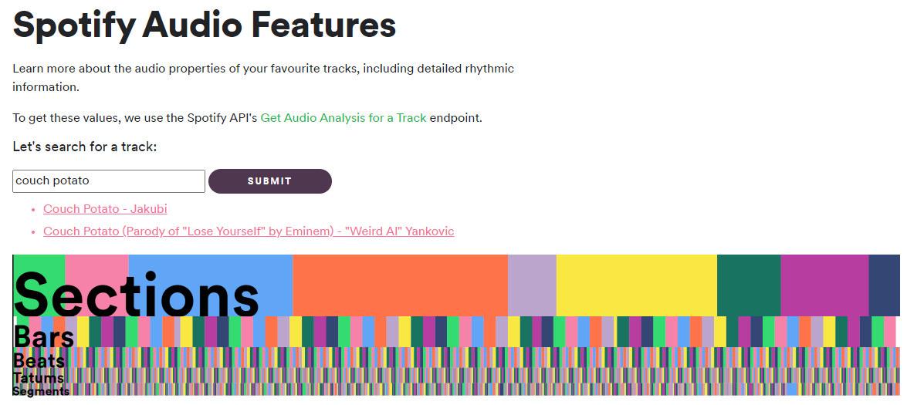
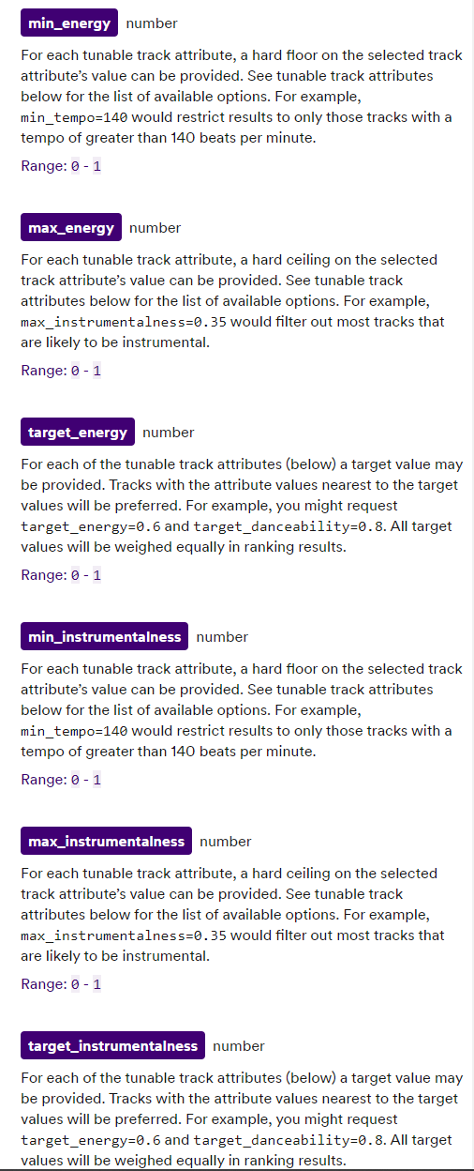
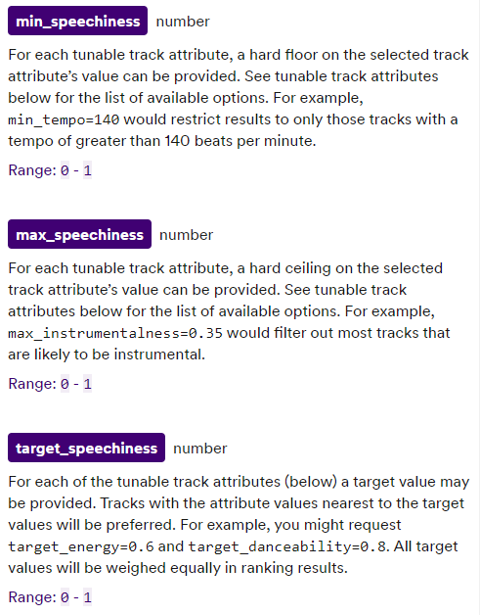
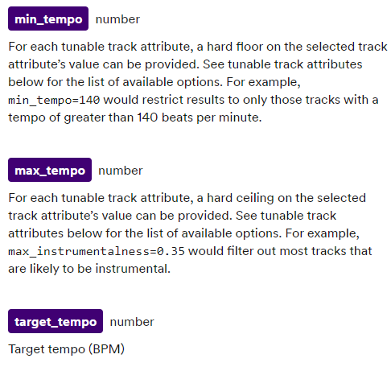
Spotify 음악 추천 알고리즘
다양한 음악 추천 파라미터
…
Notes:
배운 내용을 간단히 요약하자면 다음과 같습니다.
음원 파일은 포리에 트렌스폼 등 다양한 processing 과정을 거쳐
여러 파트로 쪼개진후 분석
(애니메이션)
그 결과를 다양한 파라미터로 활용하여 음악을 추천
---
그 중 몇 가지를 살펴보면 다음과…

Slide 8
Spotify 음악 추천 알고리즘
에너지
악기 비중
보컬 비중
박자
Notes:
그 중 몇 가지를 살펴보면 다음과 같습니다.
곡의 에너지, 악기 비중, 보컬 비중, 박자 등 활용
---
그 외에도 이렇게 많은 파라미터가 존재하지만…

Slide 9
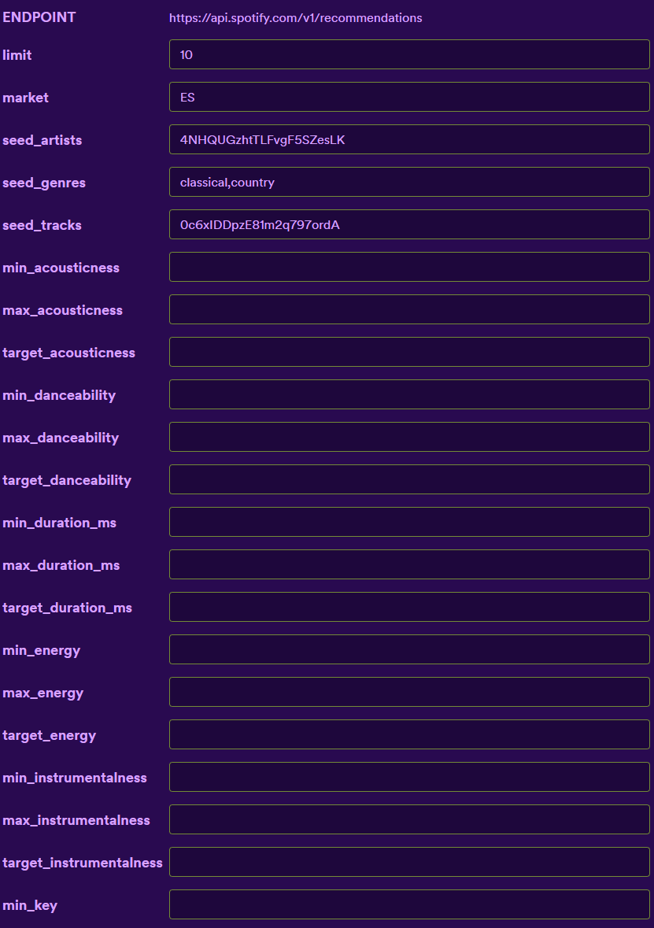
…
가사는 ??
…
Notes:
그 외에도 이렇게 많은 파라미터가 존재
하지만 가사의 활용 언급 x
예상 외의 결과
음악의 핵심 요소인 가사 (곡을 듣고 느끼는 감정에 가장 중요할 수 있을텐데)
가사를 활용하여 감정기반 음악 추천 시스템의 능력을 확장해보자

Slide 10
관련 연구 동향
DialogueLLM

Slide 11
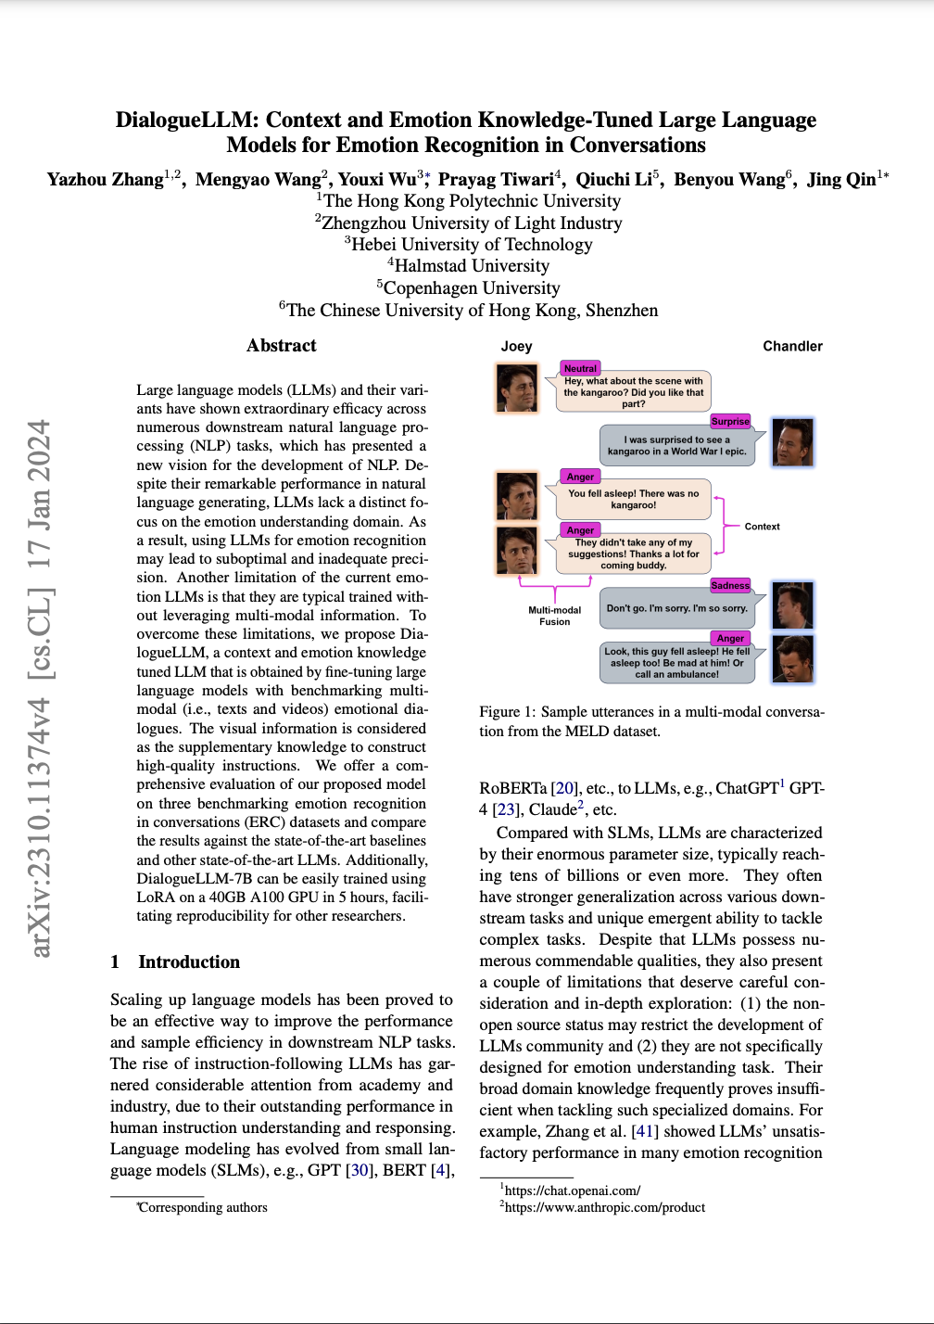
DialogueLLM
Zhang et al. 2023
context & emotion tuned LLM (LLaMA)
multimodal (텍스트, 비디오 등) emotional dialogue
다양한 상황의 감정 분석 가능
Emotion Recognition in Conversation (ERC)
arXiv:2310.11374v4 [cs.CL] 17 Jan 2024
Notes:
- dialogueLLM이란 라마를 (콘텍스트+감정) 파인튜닝
- 특히, 텍스트 뿐 아니라 비디오 등 multimodal emotional dialogue 학습
그 결과:
텍스트/비디오 등에서 다양한 상황의 감정 분석
Emotion Recognition in Conversation (ERC) 성능 우수

Slide 12
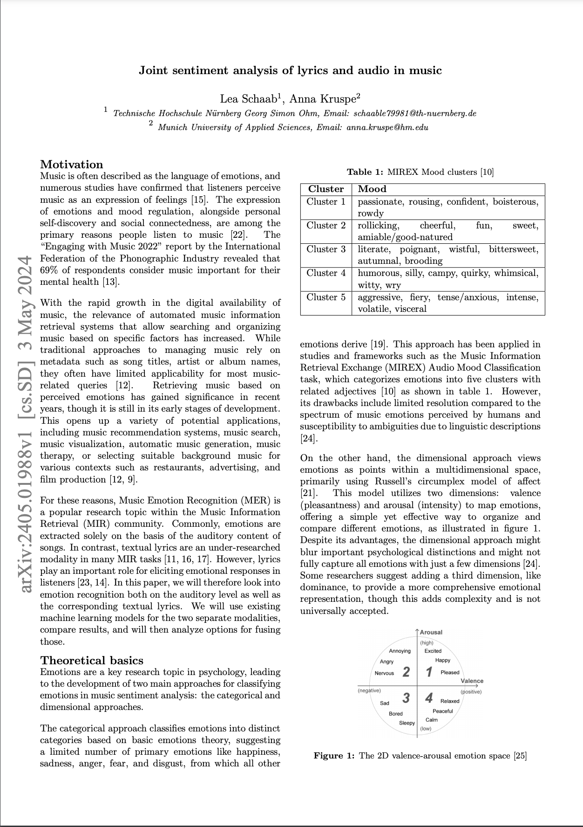
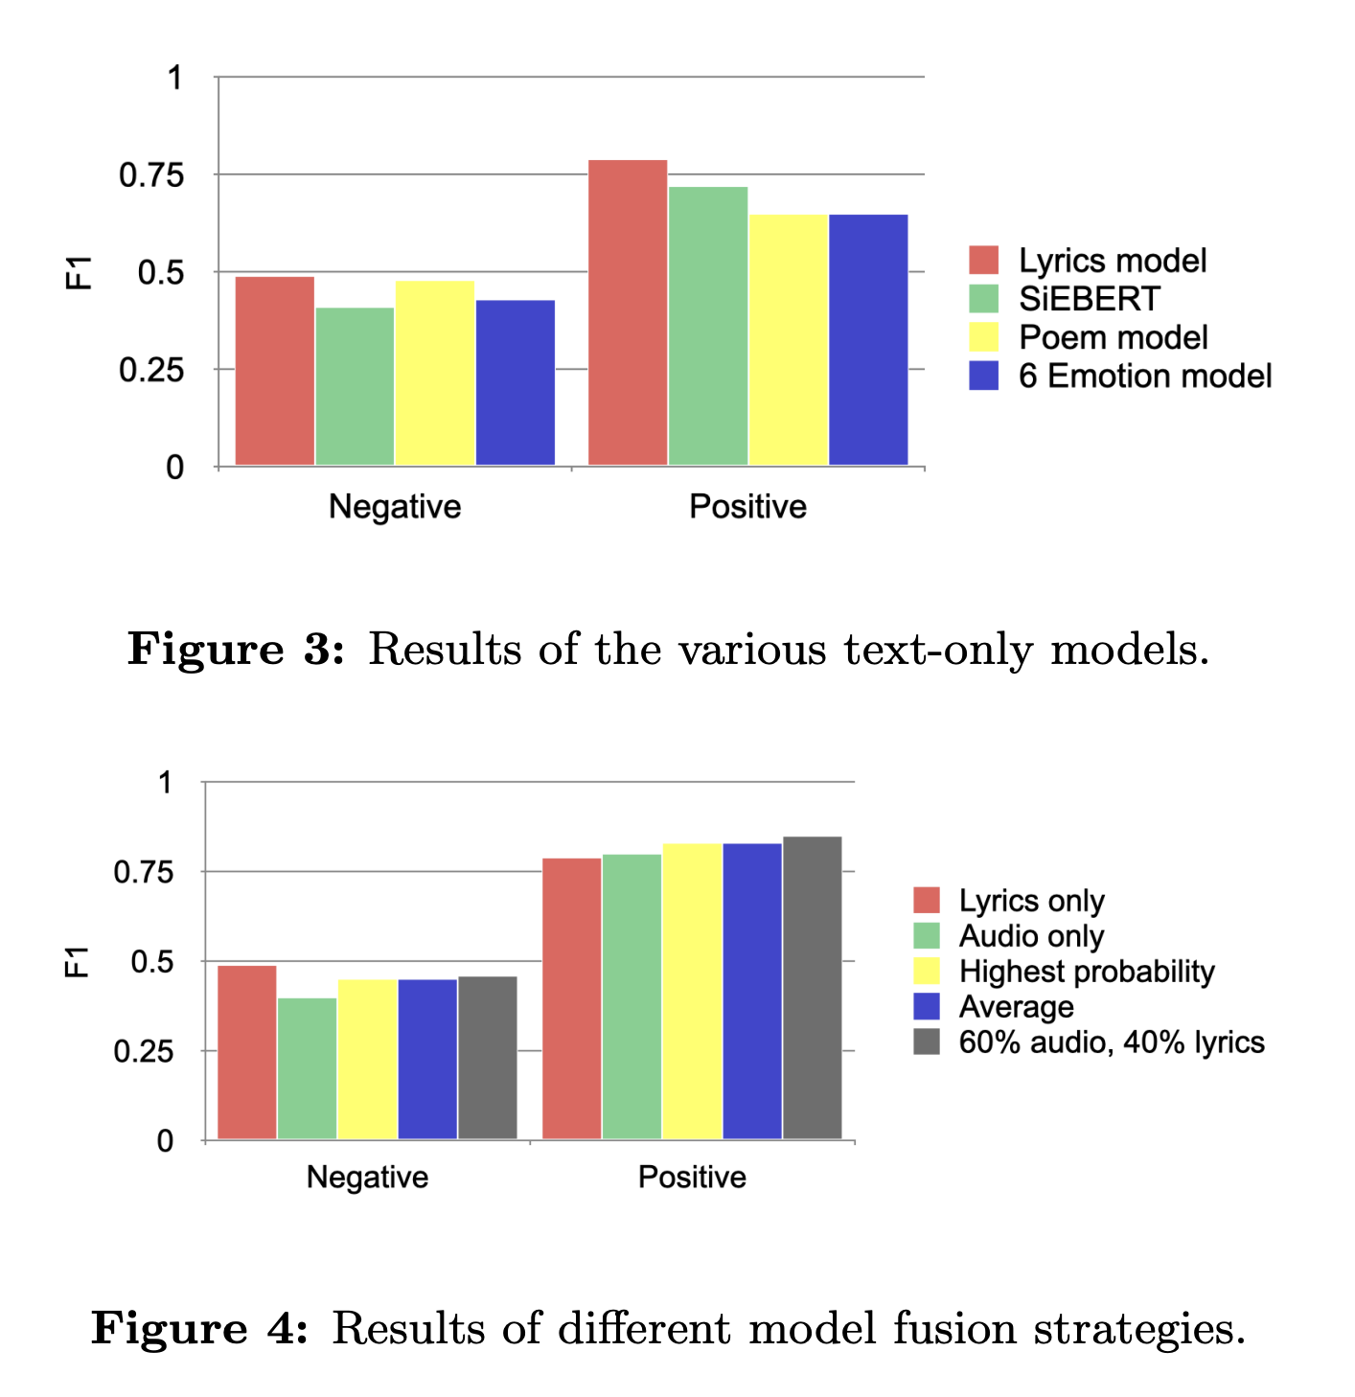
Joint sentiment analysis of lyrics and audio in music
Lea Schaab, Anna Kruspe 2024
Using 4 fine-tunning models
finetuning-sentiment-model-4500-lyrics
sentiment-roberta-large-english (SiEBERT)
bert-base-uncased-poems-sentiment
bert-base-uncased finetuned sentiments
긴 텍스트를 여러 조각으로 나누어 처리한 뒤, 이를 종합하여 전체 감성 예측을 수행하는 방식
여전히 이진분리를 사용함
https://doi.org/10.48550/arXiv.2405.01988
Notes:
음악 오디오와 가사를 통해 sentiment analysis 를 한 연구 내용
4가지 모델을 훈련:
finetuning-sentiment-model-4500-lyrics:
이 모델은 노래 가사의 감성 예측을 위해 특별히 설계되었으며, distilBERT 모델을 기반으로 미세 조정되었습니다.
sentiment-roberta-large-english (SiEBERT)
RoBERTa-large 모델을 최적화하여 미세 조정한 버전입니다.
bert-base-uncased-poems-sentiment:
이 모델은 시를 네 가지 카테고리(부정적, 긍정적, 중립적, 혼합)로 분류하는 것을 목표로 하며, 노래 가사의 시적 언어에 적용 가능성을 탐구하였습니다.
bert-base-uncased finetuned sentiments:
텍스트를 여섯 가지 감정(분노, 두려움, 기쁨, 사랑, 슬픔, 놀라움)으로 분류하도록 훈련된 모델로, 이진 감성 모델에 비해 다양한 감정 관점을 제공합니다.
모델들은 긴 텍스트를 여러 조각으로 나누어 처리한 뒤, 이를 종합하여 전체 감성 예측을 수행하는 방식으로 512 토큰 길이 제한 문제를 극복했습니다. 이러한 청킹 과정은 분석 범위를 확장하는 데 도움이 되었습니다
(애니메이션)
하지만 여전히 감정을 긍정/부정으로 이진분리 → 한계점
저희 조는 다양한 감정을 해석할 수 있는 모델을 훈련시키고자 했습니다

Slide 13
dair-ai/emotion
Dataset 1
Notes:
우선 음악 간의 유사도 계산에 앞서, 파인튜닝을 통한 음악의 감정분석을 진행해본 실험 결과들에 대해 말씀드리겠습니다. 처음으로 다뤄본 데이터셋은 hugging face에서 제공하고 있는 dair-ai의 emotion 데이터셋입니다.

Slide 14
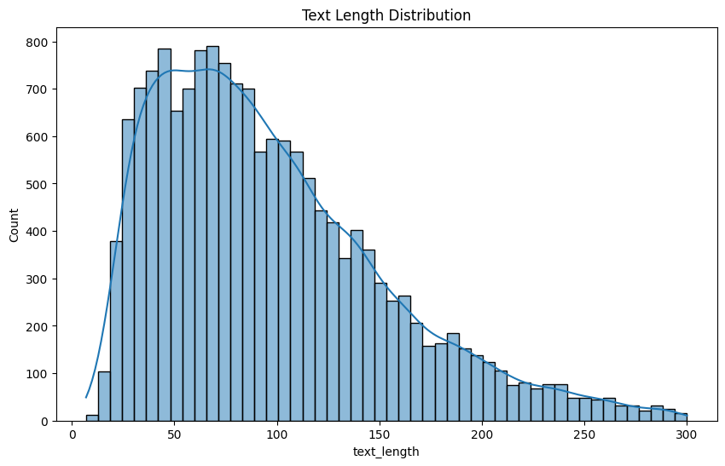
dair-ai/emotion
Emotion is a dataset of English Twitter messages with six basic emotions
데이터셋 현황
total 20000 examples
train : 16000
validation : 2000
test : 2000
Notes:
해당 데이터 셋은 트위터에서 쓰인 영어 메시지들을 여섯가지 감정라벨링을 통해 분류해둔 데이터입니다. 전체 데이터셋 2만개가 train, validation, test 각 8대1대1 비율로 분할되어서 제공되고 있습니다.

Slide 15
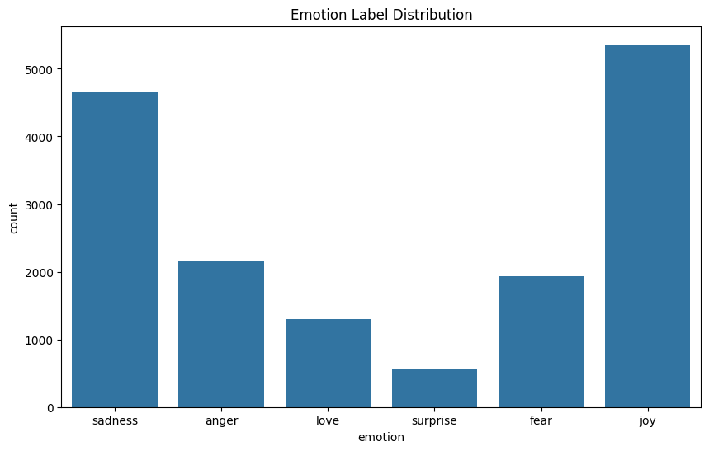
dair-ai/emotion
감정 라벨 6가지
sadness
joy
love
anger
fear
surprise
Notes:
슬픔, 기쁨, 사랑, 화, 두려움, 놀람의 여섯가지 감정라벨로 구성되어 있고 다른 감정들에 비해 비교적 슬픔과 기쁨에 많은 데이터가 편중되어 있음을 확인하였습니다.

Slide 16
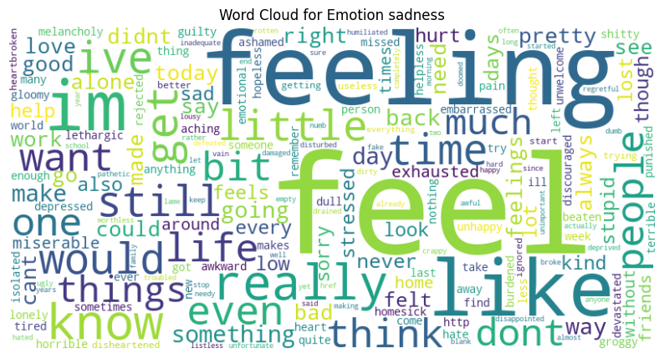
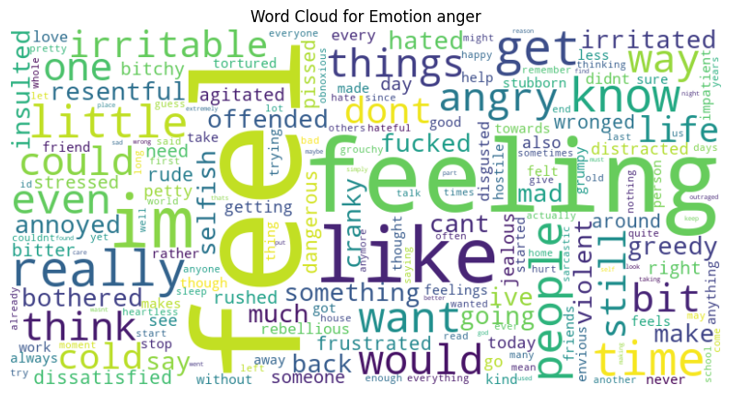
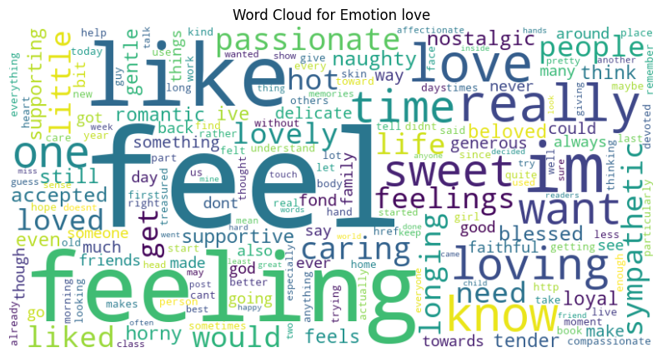
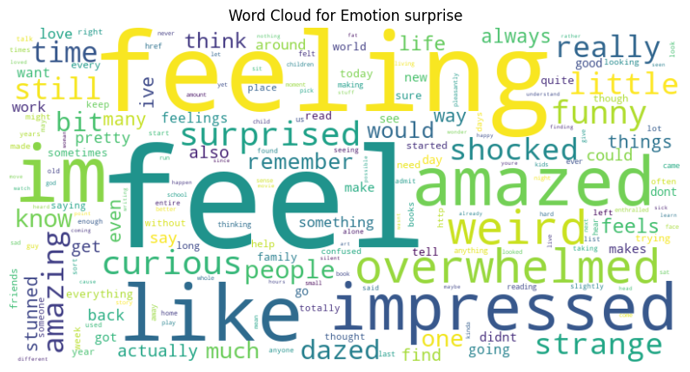
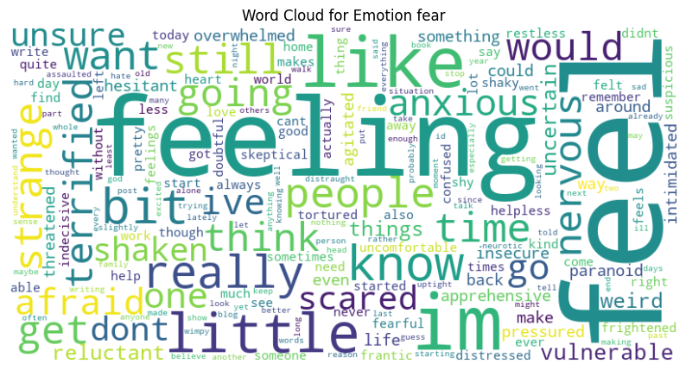
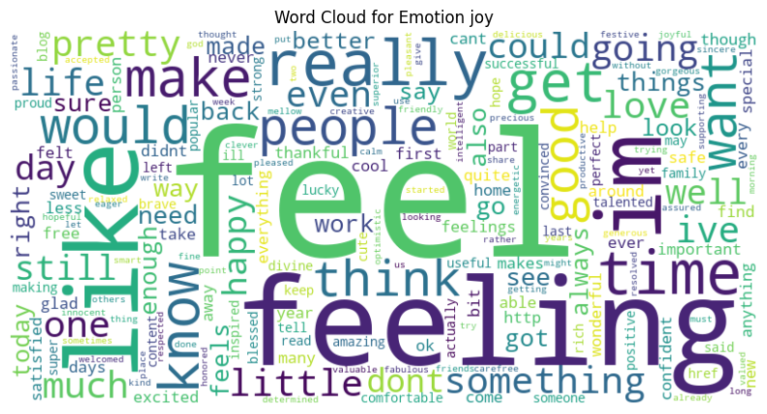
dair-ai/emotion
Notes:
각 감정별 텍스트 데이터에 사용된 단어들을 워드클라우드를 통해 시각화해 보았습니다. 공통적으로 feel, feeling이라는 단어가 많이 포함되어 있었고, 각 감정들과 연관된 단어들도 찾아볼 수 있었습니다.

Slide 17
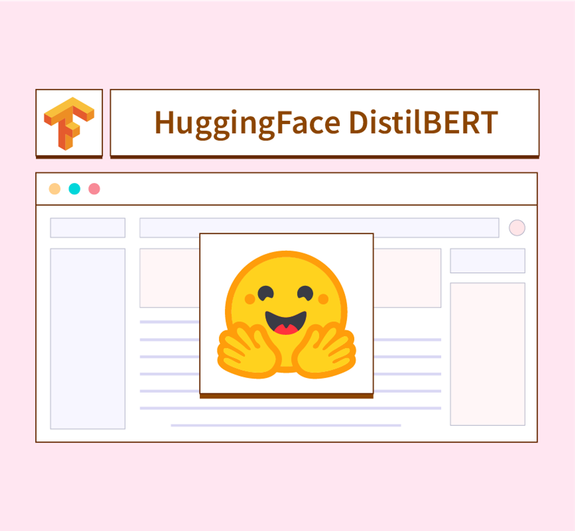
Distilbert
DistilBERT는 BERT 모델을 압축하여 경량화한 버전
BERT의 약 60% 크기이며
연산 속도는 2배 빠름
BERT 성능의 약 97%를 유지
DistilBERT는 지식 증류(Knowledge Distillation) 기술을 사용하여 BERT 모델을 경량화합니다.
텍스트 분류, 감정 분석, 질의 응답, 문서 요약, 이름 인식 엔터티(NER)과 같은 작업에 활용 가능
Notes:
이 데이터셋을 distilbert 모델에 파인튜닝시켰습니다. distilbert모델은 기존의 bert모델을 압축하여 경량화한 버전으로, 기존 bert의 60%의 크기이지만 연산속도는 2배나 빠르다는 장점을 가지고 있습니다. 경량화 되었음에도 bert 성능의 97퍼센트 성능을 유지한다고 합니다. distilbert 모델의 마지막 레이어에 분류레이어만 추가하여 파인튜닝을 진행했습니다.

Slide 18
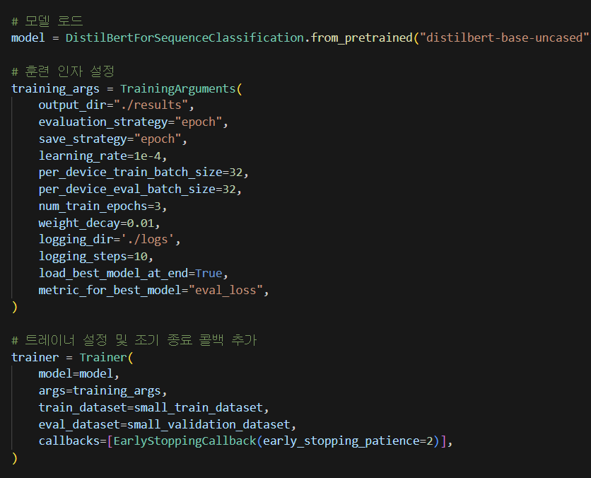
Fine-Tuning 1
Distilbert + dair-ai/emotion data
Oversampling
Train loss: 0.99567447
Validation loss: 1.24688029
Test loss: 1.30372965
Model Performance
Accuracy : 82
F1 score : 81
Notes:
우선 앞서 한 번 언급했지만, 특정 감정에 데이터가 편중된 경향이 있어 오버샘플링을 통해 데이터를 전처리하였습니다. 그렇게 파인튜닝한 결과, train loss 0.99, validation loss 1.25, test loss 1.3, 그리고 정확도와 F1이 각각 82, 81 정도로 형성되어 성능적으로는 부족하다는 점을 인지하였습니다. 리소스 문제로 인해 전체 데이터의 10분의 1만 활용했던 것이 성능이 낮추었다고 판단했습니다.

Slide 19
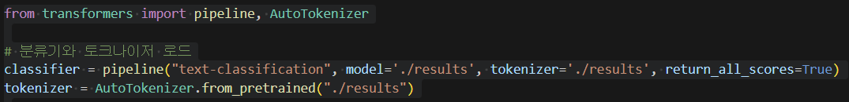
Fine-Tuning 1
payphone 가사 감정 분석
I'm at a payphone trying to call home
All of my change I've spent on you
Where are the times gone baby
It's all wrong, where are the plans we made for two
Yeah, I, I know it's hard to remember
The people we used to be
It's even harder to picture
That you're not here next to me
You said it's too late to make it
But is it too late to try?
And then that time that you wasted
All of our bridges burned down
I've wasted my nights
You turned out the lights
Now I'm paralyzed…..
sadness | 0.99797
joy | 0.00041
love | 0.00057
anger | 0.00037
fear | 0.00028
surprise | 0.00040
Notes:
이후 파인튜닝한 모델에 실제 가사를 넣어보았습니다. Maroon5의 payphone이라는 곡을 입력값으로 넣어 감정분석 결과를 확인해보았습니다. 전체적으로 sadness 점수가 대부분을 차지하였고, 이는 payphone이 이별한 연인에 대한 그리움, 공허함과 같은 감정을 다루는 곡임을 미루어볼 때 어느 정도 유의미한 결과임을 확인할 수 있었습니다.

Slide 20
Fine-Tuning 2
bhadresh-savani/bert-base-uncased-emotion
- Bert
:Transformer Bidirectional Encoder based Architecture trained on MLM(Mask Language Modeling) objective
- Training Parameter
learning rate 2e-5
batch size 64
num_train_epochs=8
Eval results
test_accuracy : 0.9405
test_f1 : 0.9405920712282673
test_loss : 0.15769127011299133 test_runtime : 10.5179 test_samples_per_second : 190.152 test_steps_per_second : 3.042
Model Performance
Accuracy : 94.05
F1 score : 94.06
Notes:
이렇게 직접 파인튜닝을 해보았을 때는 리소스와 시간문제로 인해 전체적인 성능이 좋지 않게 나와, 허깅페이스에서 제공하고있는 파인튜닝된 모델을 활용해보았습니다. 해당 모델은 베이스 모델로 bert를 사용하였고, 다음과 같은 훈련파라미터를 사용했다고 합니다. loss값이 0.16정도로 직접 파인튜닝한 모델보다 훨씬 낮게 나왔고, 정확도와 f1점수도 아까에 비해 높게 나온점을 확인할 수 있었습니다.

Slide 21
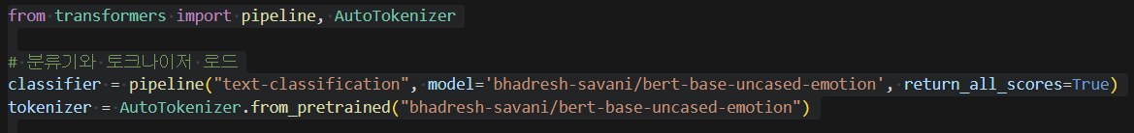
Fine-Tuning 2
payphone 가사 감정 분석
I'm at a payphone trying to call home
All of my change I've spent on you
Where are the times gone baby
It's all wrong, where are the plans we made for two
Yeah, I, I know it's hard to remember
The people we used to be
It's even harder to picture
That you're not here next to me
You said it's too late to make it
But is it too late to try?
And then that time that you wasted
All of our bridges burned down
I've wasted my nights
You turned out the lights
Now I'm paralyzed…..
sadness | 0.62371
joy | 0.32514
love | 0.01957
anger | 0.01792
fear | 0.01212
surprise | 0.00154
Notes:
마찬가지로 payphone의 가사를 모델에 입력시켜보았습니다. 형성된 점수 자체는 역시 슬픔에 대한 감정이 높게 나왔지만 joy에 대한 부분인 이전보다 증가한 점을 확인할 수 있습니다. 가사에 종종 기쁨과 관련된 단어들이 나오긴 하지만 전체적인 가사의 정서와 기쁨은 거리가 있기 때문에 만족스럽지 못한 결과가 나왔습니다.
이러한 실험 결과를 참조하여, 이후에는 리소스 문제를 최대한 줄여 모델의 성능을 최대화할 수 있는 방법을 연구해 보았습니다. 수치적으로 드러난 모델의 성능과는 별개로 음악 간의 감정 유사도를 판단하는 데 있어 6가지 감정 라벨링은 너무 부족하다고 판단하여 해당 접근 방법이 감정 유사도 분석에 있어서 정확한 결과를 추론하기에는 무리가 있을 것으로 판단하였습니다. 그래서 이후에는 다른 감정데이터셋과 모델을 활용하여 실험을 진행하였습니다.

Slide 22
go - emotions
Dataset 2

Slide 23
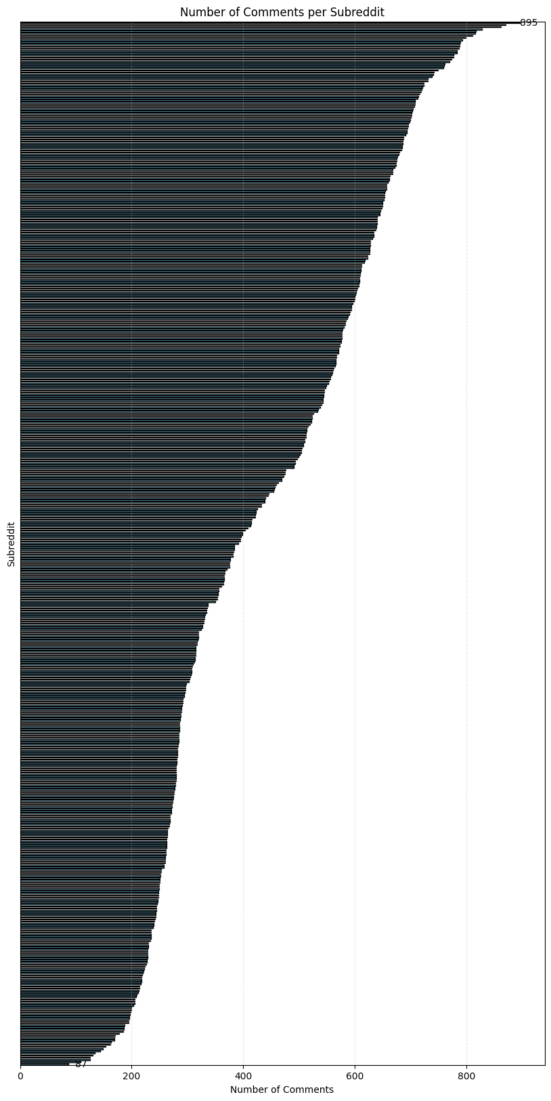
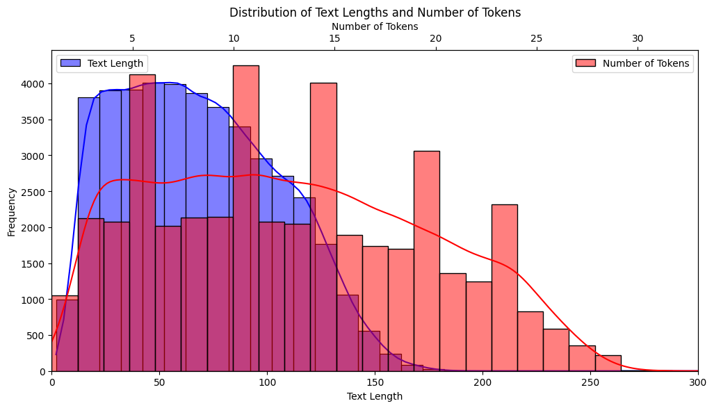
go_emotions
train/validation/test: 43410/5426/5427
text 와 감정 태그의 데이터셋
reddit.com
483개의 커뮤니티에서 댓글 추출
평균 댓글 길이 73

Slide 24
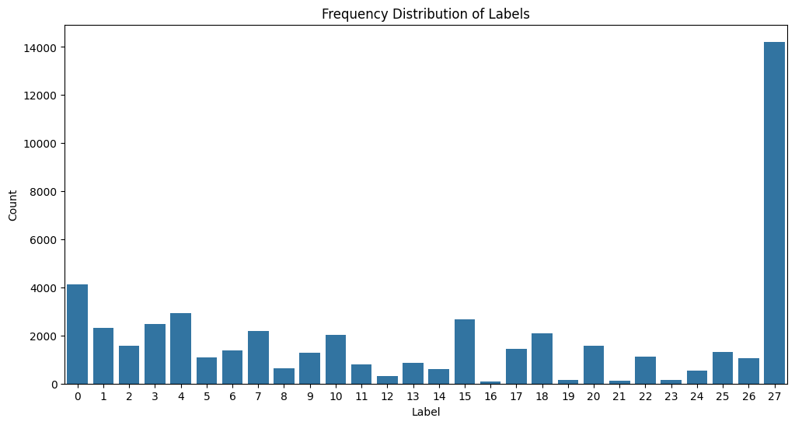
go_emotions
1. admiration
2. amusement
3. anger
4. annoyance
5. approval
6. caring
7. confusion
8. curiosity
9. desire
10. disappointment
11. disapproval
12. disgust
13. embarrassment
14. excitement
15. fear
16. gratitude
17. grief
18. joy
19. love
20. nervousness
21. optimism
22. pride
23. realization
24. relief
25. remorse
26. sadness
27. surprise
28. neutral

Slide 25
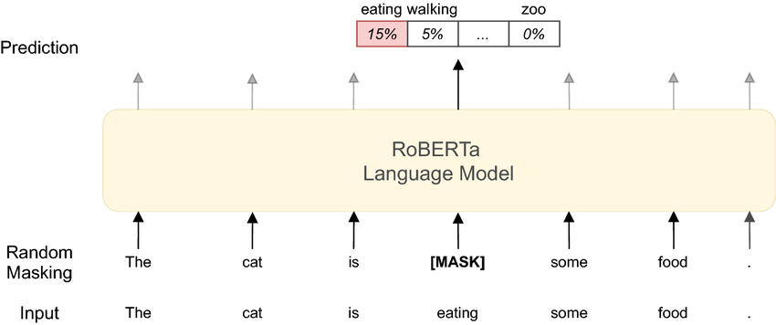
FacebookAI/ roberta-base
대규모 영어 데이터 셋을 자기 지도 학습 방식으로 사전 학습된 트랜스포머 모델
MLM(Masked Language Modeling) 으로 학습
다운스트림 작업에 유용한 특징을 학습
Notes:
사용 모델인 roberta-base 설명

Slide 26
FacebookAI/ roberta-base
리소스의 한계 & 너무 긴 학습 시간
QLoRA
대규모 언어 모델을 효율적으로 양자화하여
메모리와 계산 비용을 크게 감소
Notes:
go-emotions 데이터를 가지고 roberta-base를 fine tuning 하려니, 데이터의 양이 너무 많아 처리를 하기에 오랜 시간이 걸리거나, 리소스의 한계로 학습자체가 안됨
그렇다고 데이터를 줄이자니, 성능의 저하가 야기됨
-> QLoRA 사용

Slide 27
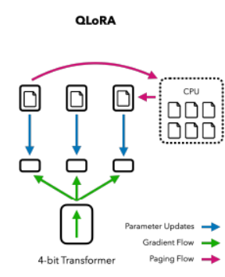
QloRA
퀀타이제이션(quantization) 기법을 사용하여 GPT-4와 같은 대규모 언어 모델을 효율적으로 파인튜닝
모델의 성능을 유지하면서도 메모리와 계산 자원을 절약
효율성: QLoRA는 모델의 가중치를 4비트로 양자화(quantization)하여 모델의 메모리 사용량 감소
저비용 파인튜닝: 고비용의 GPU 자원이 부족한 환경에서도 대규모 모델을 효과적으로 파인튜닝 가능
성능 유지: 메모리 절약에도 불구하고 모델의 성능 저하를 최소화
Notes:
QLoRA 설명

Slide 28
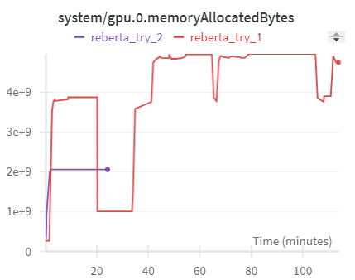
FacebookAI/ roberta-base with QLoRA
QLoRA를 사용한 케이스(Blue)가
그렇지 않은 케이스(Red)보다
효율적인 메모리 관리와 학습시간이 짧음
두 모델의 예측 성능은 비슷
⇒ 성능은 유지한 상태로 효율적인 학습 가능
- 4000개의 샘플 데이터로 학습한 결과
- 동일한 세팅 (batch size, lr, decay ...)
- with QLoRA : Blue / wo. QLoRA : RED
Notes:
(4000개 데이터를 가지고 실험)큐로라로 roberta base 코드를 수정하여 finetuning하니, 그렇지 않았던 케이스에 비해 성능은 유지한채 효율적인 학습이 가능

Slide 29
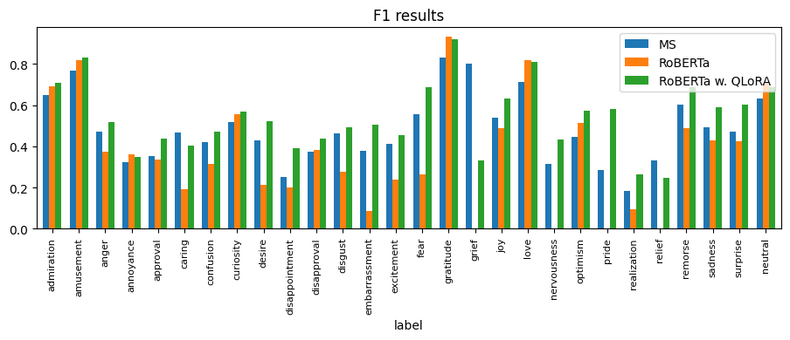
다른 go_emotions finetuning models 비교
Our Model
MicroSoft
( XtremeDistilTransformers for Distilling Massive Neural Networks)
RoBERTa
(FacebookAI/roberta-base)
RoBERTa with QLoRA
(FacebookAI/roberta-base)
⇒ 다른 모델과 비슷하거나 나은 성능을 보이는 것을 확인
Notes:
hugging face에 go-emotions 데이터 셋을 사용한 감정 분류 모델 중, 다운로드 횟수가 높은 두 모델을 비교
하나는 우리가 사용했던 roberta-base 모델, 다른하나는 ms에서 나온 모델
F1 점수를 비교했을때, 나름 뒤지지 않는 결과였다

Slide 30
음악 추천 시스템
roberta-base-go_emotions
Notes:
저희 팀의 가사/감정 기반 음악 추천 시스템 소개

Slide 31
roberta-base-go_emotions
가사
노래 가사 전처리
특수기호 제거 (\n 등)
곡별 512 토큰으로 제한
Notes:
노래 가사를 genius.com 에서 확보
(newline 기호 등) 특수 기호 제거
512 토큰으로 곡별 길이 제한

Slide 32
roberta-base-go_emotions
가사
모델
노래 가사 전처리
roberta-base + go_emotions
특수기호 제거 (\n 등)
곡별 512 토큰으로 제한
토큰화 및 text-classification
곡별 512 토큰으로 제한
Notes:
사용한 모델: go_emotions 훈련된 roberta-base 모델
- hugging face 제공됨
- 저희가 직접 파인튜닝한 모델과 성능은 비슷 → 깔끔한 pipeline 구축으로 작업이 쉬워서 사용

Slide 33
roberta-base-go_emotions
감정 태그
가사
모델
노래 가사 전처리
roberta-base + go_emotions
감정태그 유사도 분석
특수기호 제거 (\n 등)
곡별 512 토큰으로 제한
토큰화 및 text-classification
곡별 512 토큰으로 제한
상위 3개 태그 추출
단, neutral 태그는 제외
label 과 score → 벡터화
Notes:
모델에 가사를 넣어주면
28개 감정 태그 출력
그 중 neutral 태그 제거 → 상위 3개만 활용

Slide 34
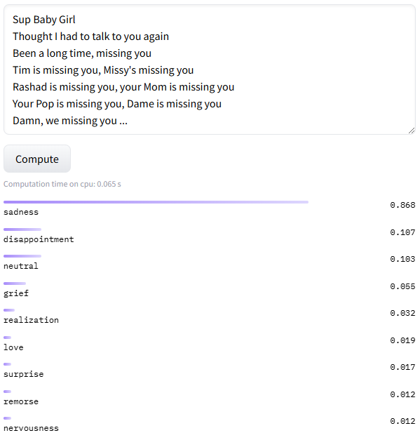
roberta-base-go_emotions
감정 태그
가사
모델
노래 가사 전처리
roberta-base + go_emotions
특수기호 제거 (\n 등)
곡별 512 토큰으로 제한
토큰화 및 text-classification
곡별 512 토큰으로 제한
상위 3개 태그 추출
neutral 태그 제외
Notes:
예시:
곡의 가사 입력 → sadness, disappointment, grief 등 다양한 태그 출력
(애니메이션)
neutral 태그 제외 상위 3위 감정 태그를 활용

Slide 35
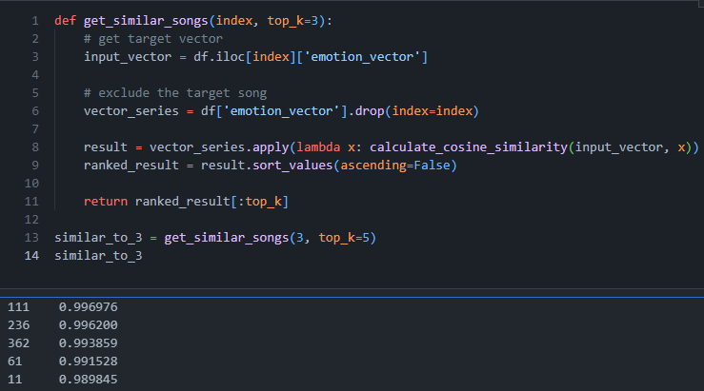
roberta-base-go_emotions
감정 태그
곡 추천
벡터
cosine similarity
cosine similarity 비교
감정 태그가 가장 유사한 곡 추천
top_k = 3
Notes:
감정 태그 벡터화
감정 태그 벡터 데이터베이스 구축
곡을 입력 → cosine similarity 계산 → 가장 유사한 곡들을 추천

Slide 36


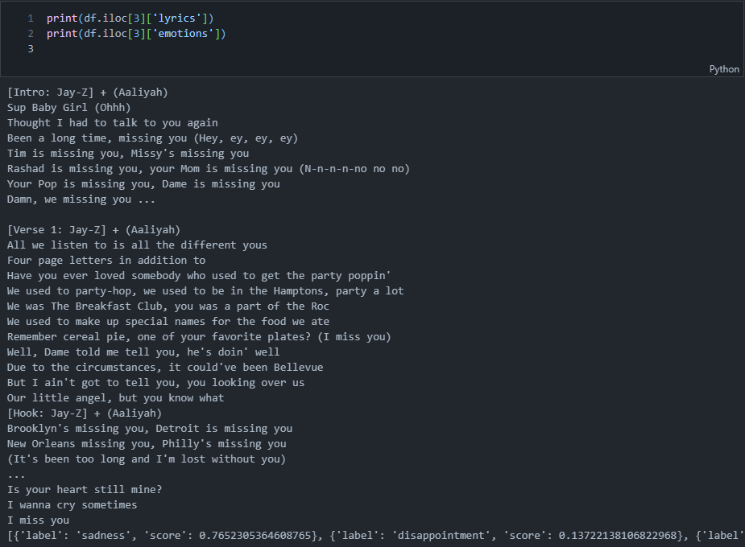
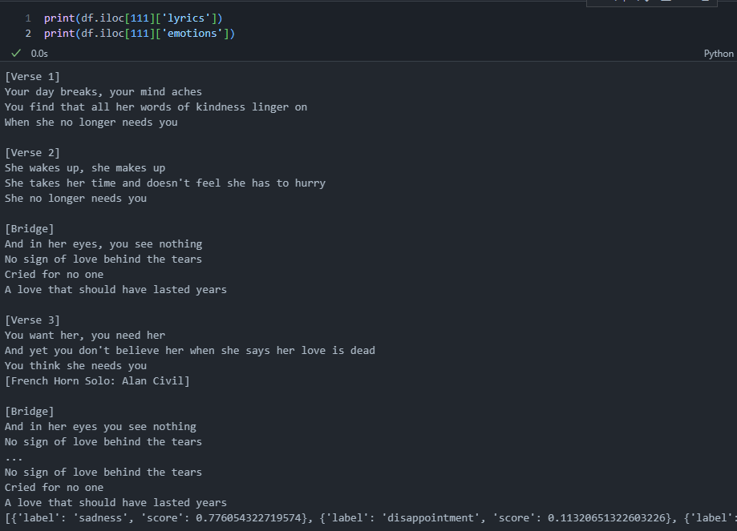
roberta-base-go_emotions
곡 추천
Notes:
예시:
지금 곁에 없는 파트너를 그리워하는 곡
앨범 커버만 봐도 알수 있듯
다른 시대 (1999년 vs 1966), 다른 아티스트, 다른 장르 불구 추천

Slide 37

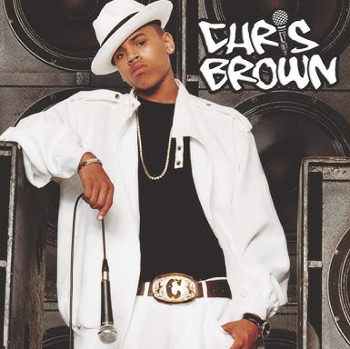
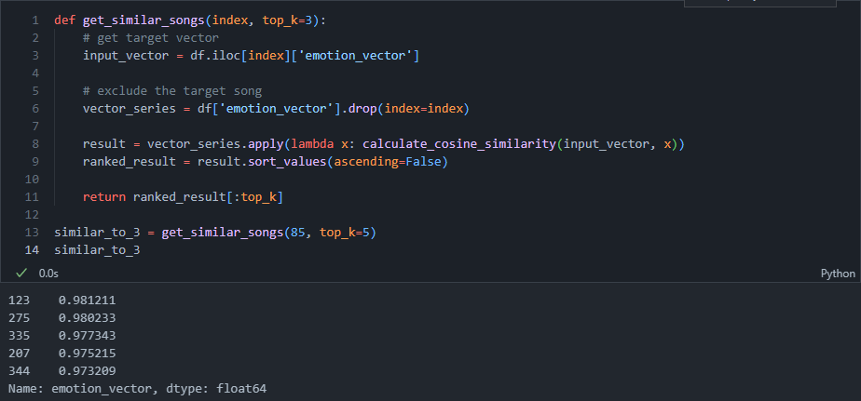
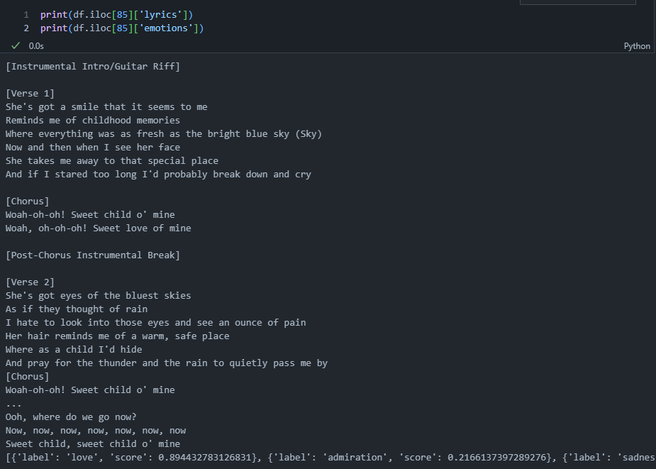
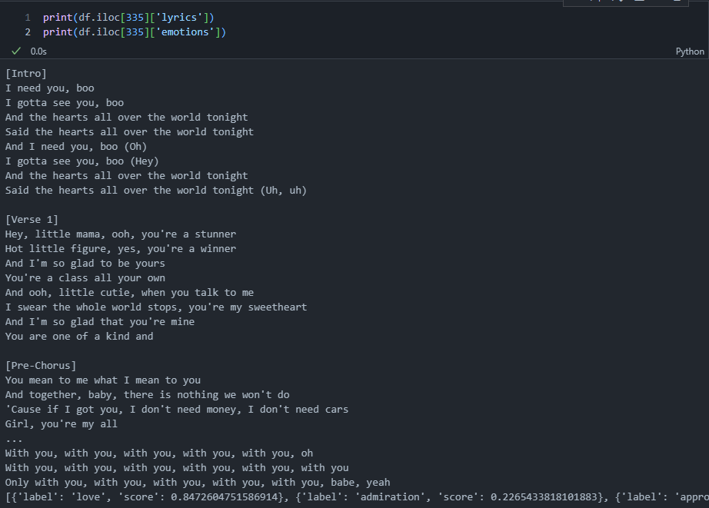
roberta-base-go_emotions
곡 추천
Notes:
guns n roses - sweet child o mine
chris brown - with you
좋아하는 사람의 아름다움을 표현

Slide 38
klue/bert-base (한국어)
Fine Tunning Approaches in low levels

Slide 39
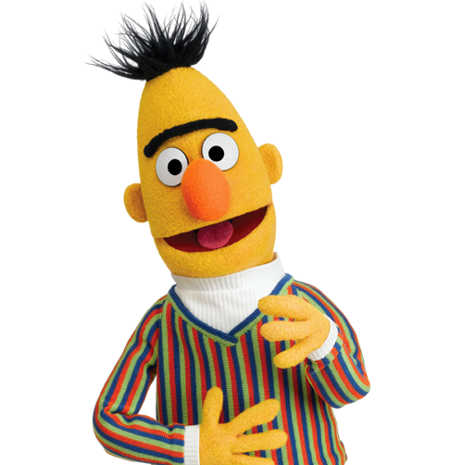
Tunning Methods
For Sequence Classification in BERT

Slide 40
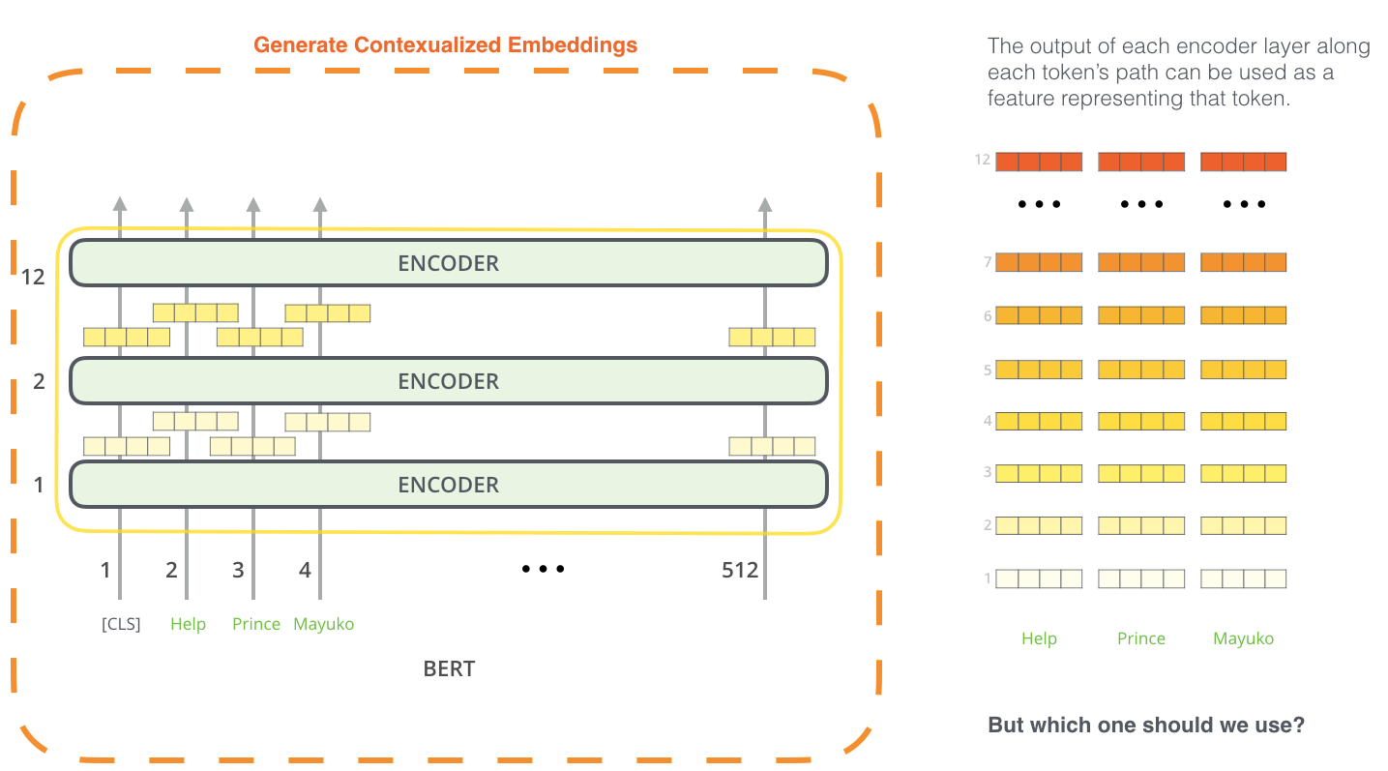
Tunning Approaches (pooling layer focused)
Mean pooling
1D conv pooling
hidden stage output util
concatenation pooling
weighed layer pooling
LSTM / GRU pooling
Attention pooling
https://www.kaggle.com/code/rhtsingh/utilizing-transformer-representations-efficiently
Notes:
https://www.kaggle.com/code/rhtsingh/utilizing-transformer-representations-efficiently

Slide 41
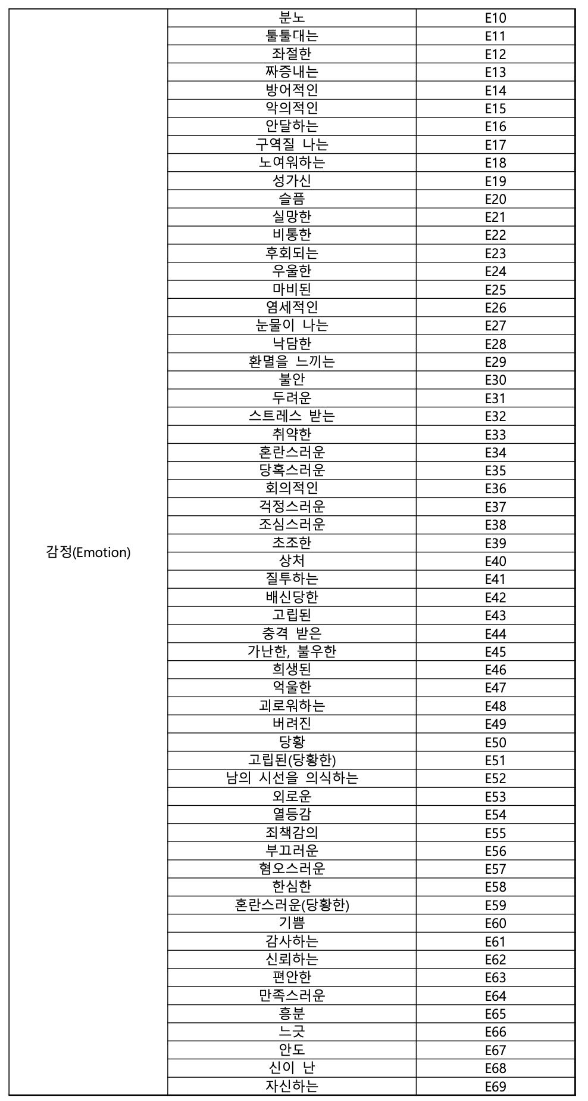
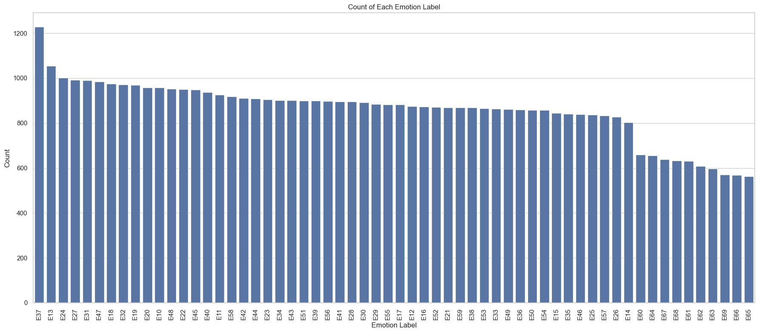
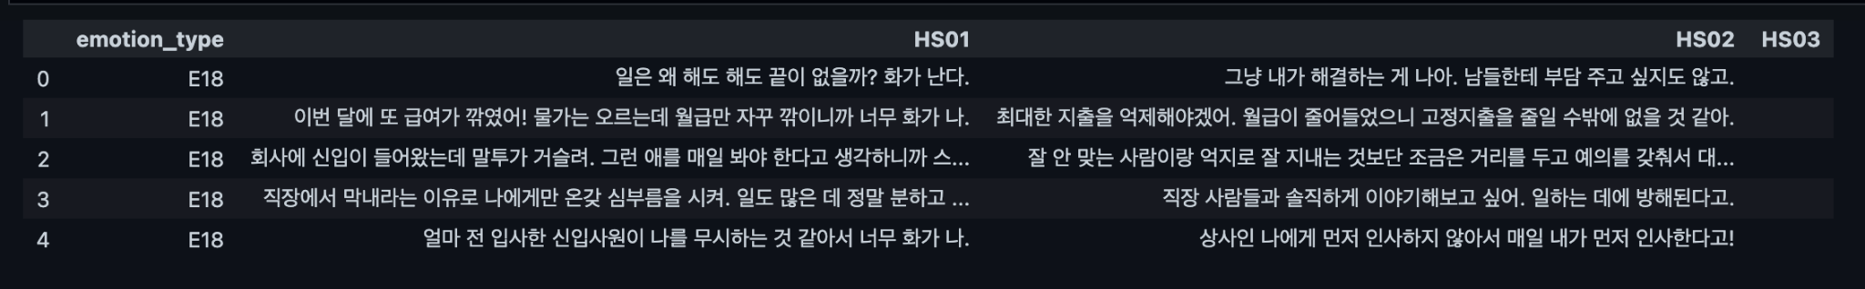
Used Datasets
감성 대화 말뭉치 -> Using hs01, hs02, hs03 + emotion_types columns
Training : 14만 개
Testing : 1만8천 개
Emotion_types : 60개

Slide 42
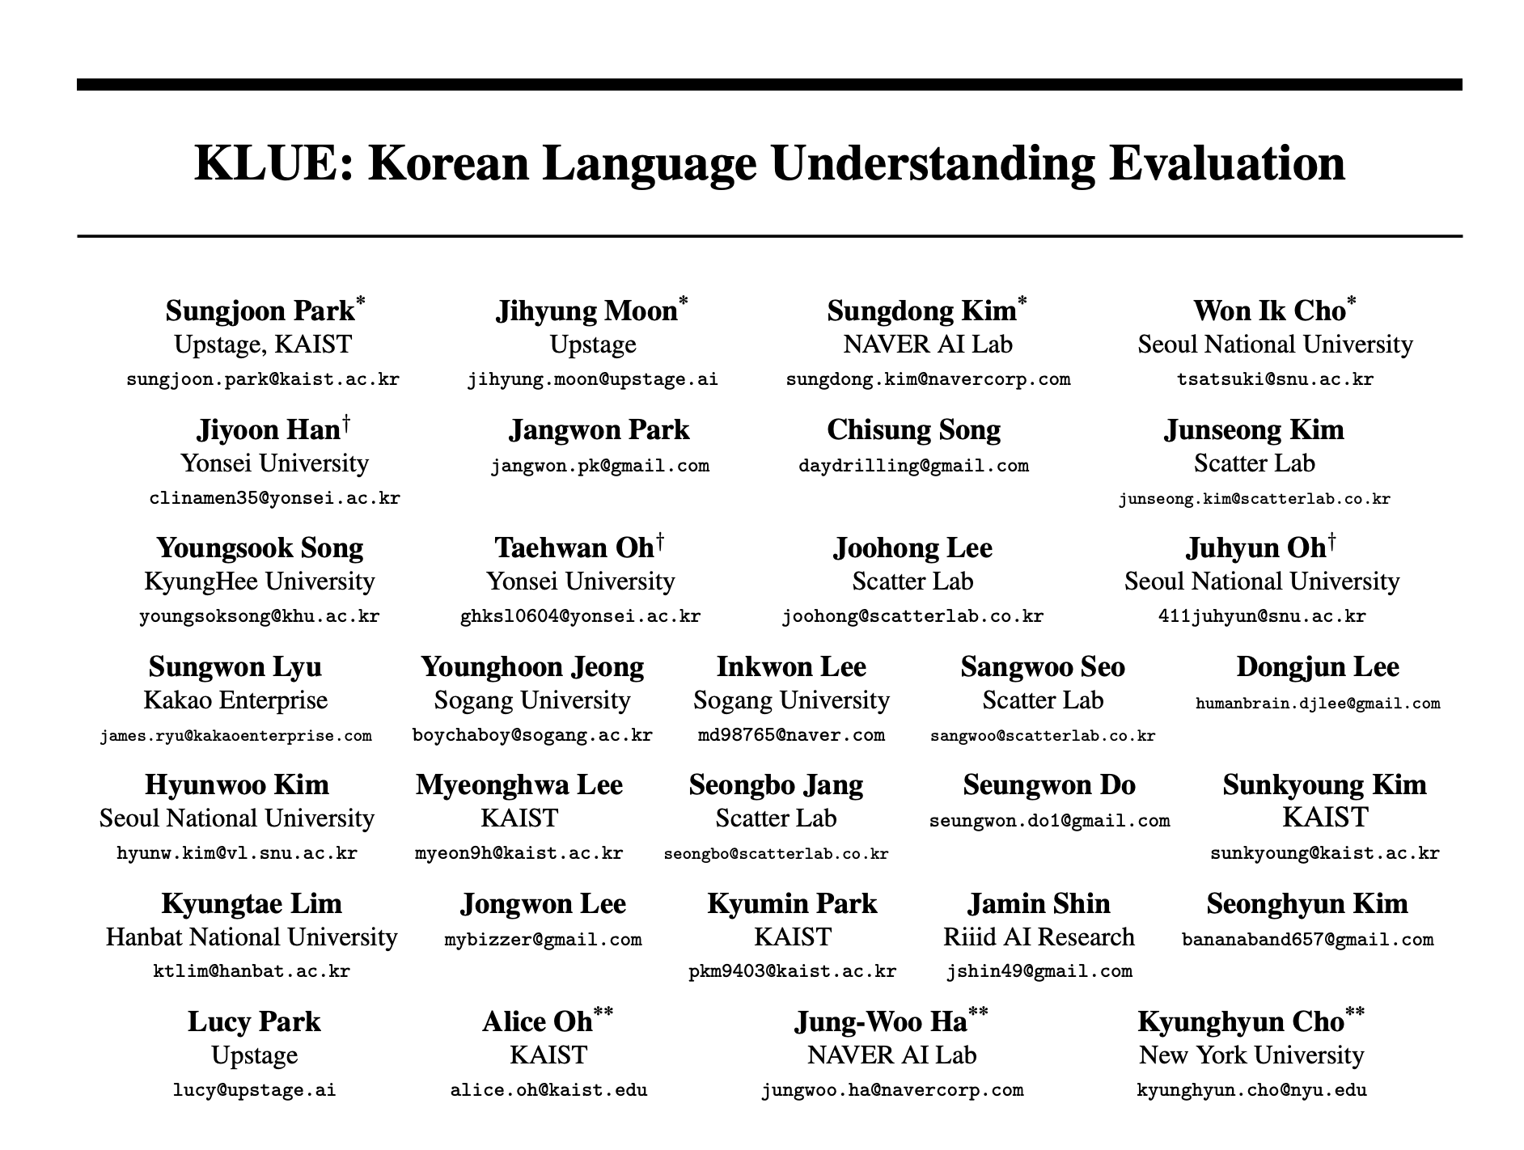
PLM : klue/bert-base
MODU: Modu Corpus is a collection of Korean corpora distributed by National Institute of Korean Languages. It includes both formal articles (news and books) and colloquial text (dialogues).
CC-100-Kor: CC-100 is the large-scale multilingual web crawled corpora by using CC-Net (Wenzek et al., 2020). This is used for training XLM-R (Conneau et al., 2020). We use the Korean portion from this corpora.
NAMUWIKI: NAMUWIKI is a Korean web-based encyclopedia, similar to Wikipedia, but known to be less formal. Specifically, we download the dump created on March 2nd, 2020.
NEWSCRAWL: NEWSCRAWL consists of 12,800,000 news articles published from 2011 to 2020, collected from a news aggregation platform.
PETITION: Petition is a collection of public petitions posted to the Blue House asking for administrative actions on social issues. We use the articles in the Blue House National Petition published from August 2017 to March 2019.
Total 62GB data pre-trained!

Slide 43

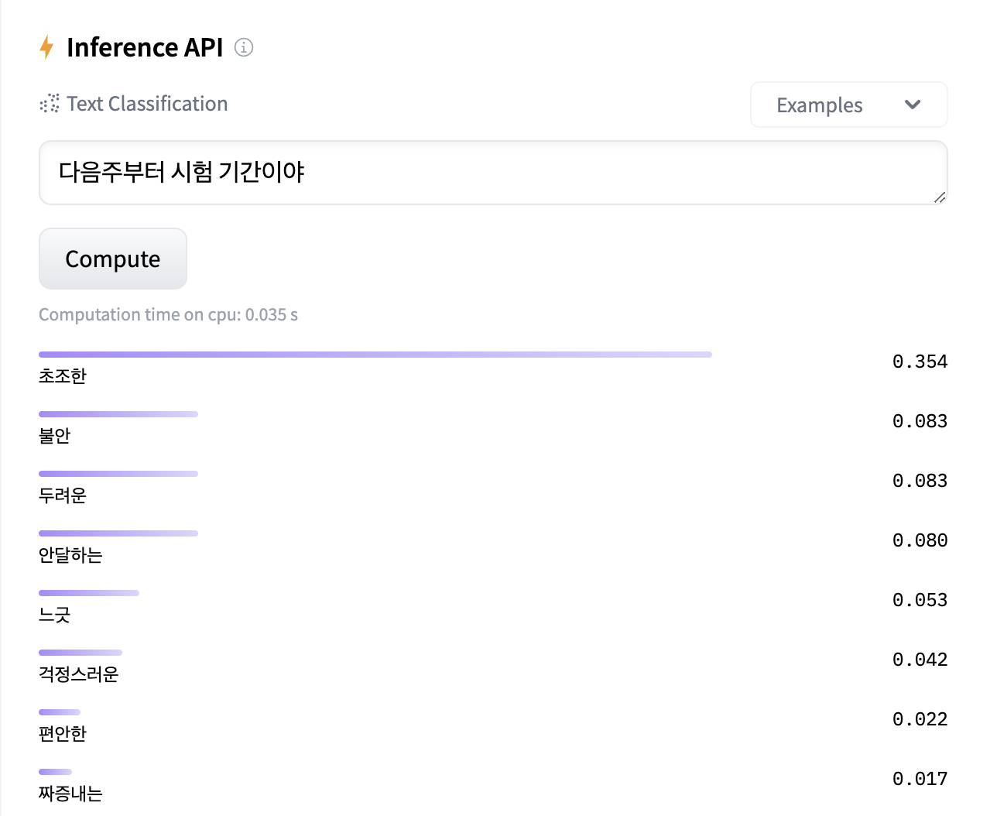
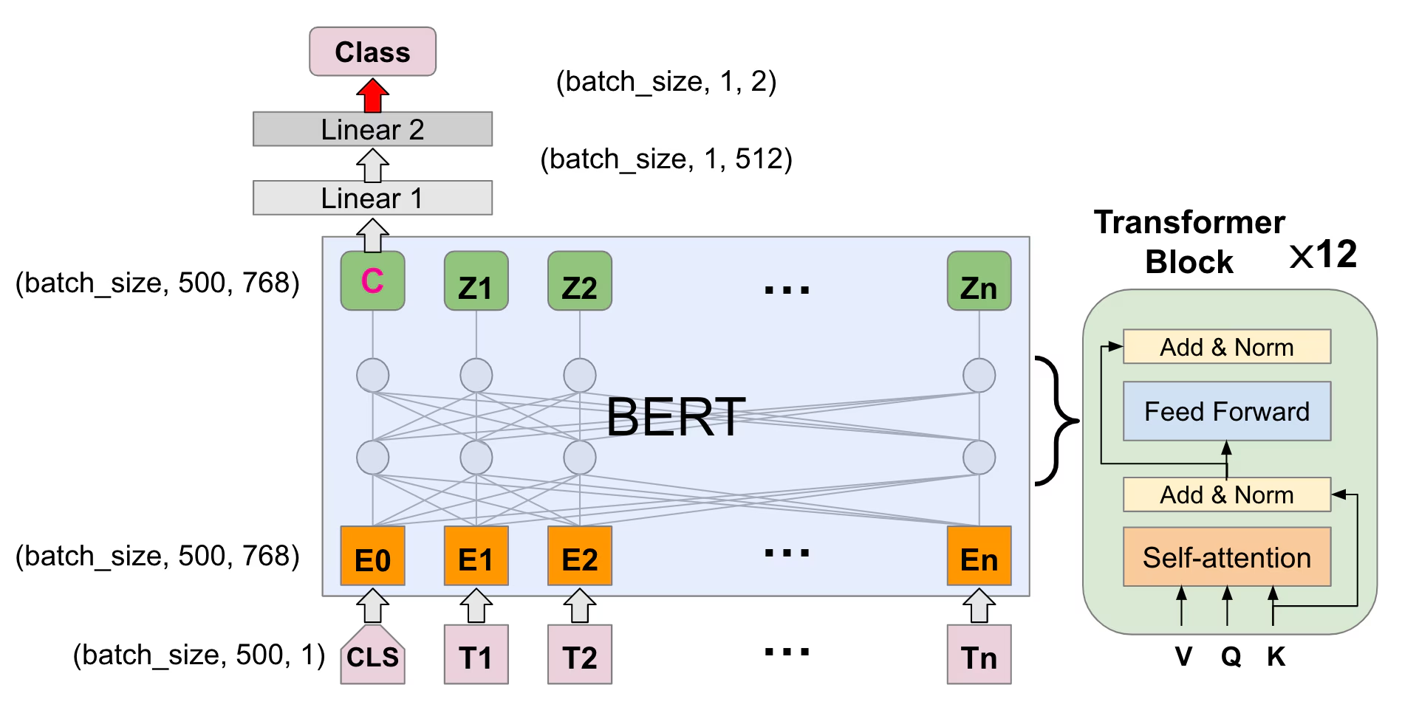
hun3359/klue-bert-base-sentiment
Pretrained Model in huggingface
-> Using BertForSequenceClassification ONLY!

Slide 44
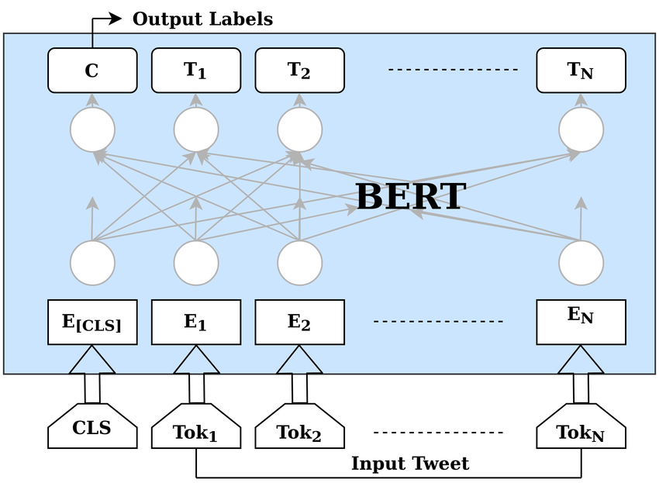

Architecture 1 proposed
1d Conv pooling
-> resulting to 1x60 output

Slide 45




Architecture 1 Training log

Slide 46


Architecture 1
Results
버즈 - 가시
싸이 - 예술이야
?

Slide 47

싸이 - 예술이야

Slide 48

Architecture 1 Limitations
Conv 가 각 단어 마다 이루어짐
CLS 토큰도 blur됨
limitation :
it seems like it has no capability
to consider the correlation
between emotion_types
Mean pooling이 시퀀스 방향에 대한
계산의 전부임

Slide 49
Architecture 2 proposed
to make it much more general (for long term text), a few considerations were taken
Make conv1d to { hidden state[-4, cls] , last layer[cls] , last layer[cls: ] + attentionMask (Mean pooling) }
Utilize MLP as last layer => this might consider the correlation between emotions
Attention Mask utilization in classification layers

Slide 50

Architecture 2 proposed
Sequence wise pooling
[PAD] not using
Key Considerations
Attention Mask Used intermediately
Designed to be applicable to long texts
Preserving 768 vector positional information
conv for weigh sharing
MLP for correlation btw emotions

Slide 51
Best Model = Architecture 2 (proposed)
input_ids shape : torch.Size([2, 16])
hidden_states: torch.Size([2, 16, 768])
attention_mask shape : torch.Size([2, 16])
(hidden) mean_pooled_vector shape : torch.Size([2, 15, 768])
mean_pooled_vector shape : torch.Size([2, 768])
concatenated_vector shape: torch.Size([2, 3, 768])
conv_output shape: torch.Size([2, 1, 768])
logits shape: torch.Size([2, 60])
2번 과정
concat 결과
conv 결과
mlp 결과

Slide 52




Architecture 2 Training log

Slide 53


Architecture 2
Results
버즈 - 가시
싸이 - 예술이야

Slide 54




Results Comparison
창모 - 아름다워
감정간 통일성에 강점을 보임

Slide 55


Results
싸이
예술이야

Slide 56



Evaluations Results

Slide 57


감정간 유사도 Matrix
hun3359/klue-bert-base-sentiment
Model 2 proposed

Slide 58

Evaluation Function
x
Inferenced Output probabilities
=

Slide 59

감정 유사도 기반 평가 함수
Similarity Matrix rwt real label
softmax output of classifier

Slide 60



Limitations
negative
positive

Slide 61
향후 연구 방향 + 결론

Slide 62


가사와 같은 긴 text에서는 감정의 흐름도 중요하게 작용할 것으로 생각됨
섹션 별로 감정 흐름 분석 시도를 했으나, 섹션 길이 별 차이 비교 어려움
긴 text에서는 감정의 통일성이 오히려 disadvantage가 될 수 있다고 판단됨
감정 자체에 대한 라벨링 또한 주관적이여서 적당한 test set이 평가지표로서 유의미한 결과를 가져오는 지에 대한 의문이 듦
평가 지표 자체의 연구도 진행되어야 할 것 같음
반어법과 같은 부분을 전혀 캐치하지 못함
한영 혼용 가사의 결과 신뢰성
go_emotions 는 레딧 댓글을 통해 훈련됨
가사 (특히 랩) 이해에 어려움

Slide 63
향후 계획
DTW(Dynamic Time Warping) 활용
한국어 데이터 셋을 확장해서 학습
적절한 감정 레이블 개수 판단
Multi language model 활용

